Slide 1
SmartSale
S
Мобильная торговля и обмен с 1С:Управление торговлей
Собственное решение взамен «Моби-С» — приложение торгового агента,
двусторонний обмен с УТ и рабочие места супервайзера.
Презентация для руководства · 2026

Slide 2
Зачем: своя система вместо стороннего продукта
БЫЛО — «Моби-С»
СТАЛО — SmartSale
• Продукт отклонён — не подошёл под процессы
• Зависимость от стороннего вендора и его сроков
• Ограниченные доработки под наши задачи
• Скидки и акции агенту видны не полностью
• Мастер-данные и логика — в чужом продукте
✓ Полностью своё решение, исходники у нас
✓ Доработки без ограничений и по нашим срокам
✓ Единая учётная система — всё сводится в 1С:УТ
✓ Свой движок акций, кредитный контроль, трек
✓ Мастер-данные и правила — под контролем офиса

Slide 3
Ценность для бизнеса
1
Независимость от вендора
2
Контроль работы агентов
3
Кредитная дисциплина
Своё решение, исходный код и развитие — внутри компании.
Визиты с GPS, фоновый трек маршрута, время у каждого клиента.
Лимиты и просрочка из УТ, блокировка заказов должникам.
4
Гибкие доработки
5
Данные под контролем
6
Единый учёт в 1С:УТ
Новые функции и рабочие места — по мере надобности.
Новых клиентов и правила заводит офис, а не агент в поле.
Заказы, оплаты, задания, координаты — сразу в учёте.

Slide 4
Из чего состоит система
1
2
3
Приложение агента
→
Сервер-шина
→
1С:Управление торговлей
Android, работает офлайн:
заказы, оплаты, визиты,
задания, трек
Приём с телефонов,
хранение, надёжная
доставка в УТ
Расширение: приём данных,
7 рабочих мест
супервайзера
Обмен двусторонний: справочники и задания идут на телефон, документы и трек — обратно в УТ.

Slide 5
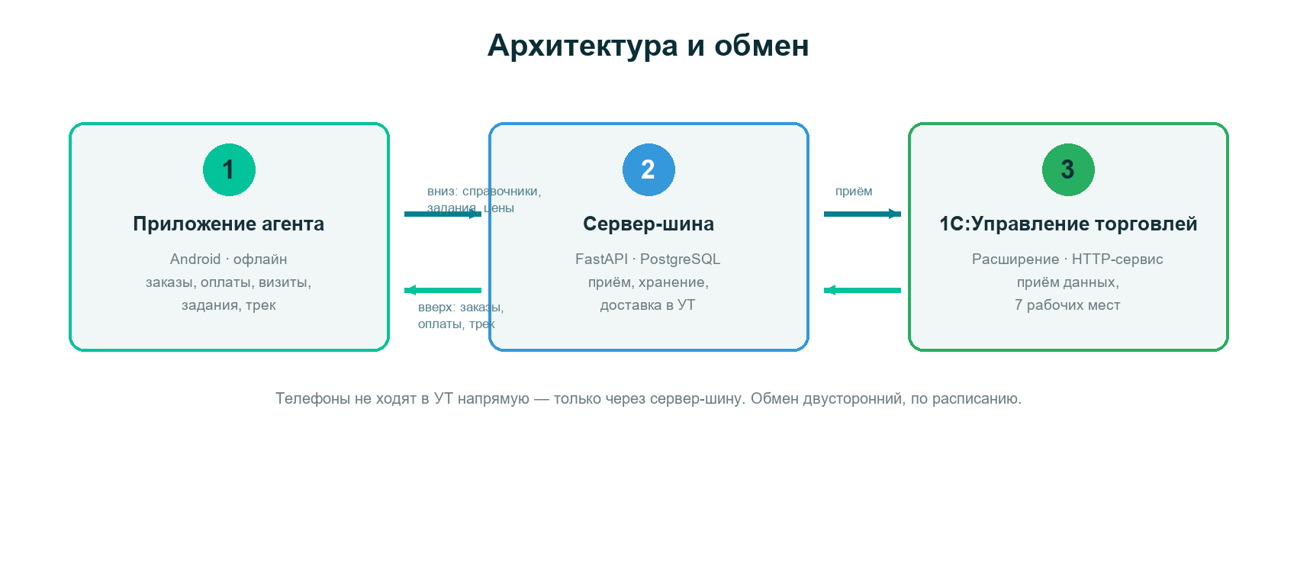
Схема работы: архитектура и обмен
Телефон → сервер-шина → 1С:УТ. Обмен двусторонний, по расписанию.
Notes:
Схема архитектуры и потоков обмена.

Slide 6
Приложение агента (Android)
Работает офлайн — набирает заказы без связи и синхронизируется при появлении сети.
1
Заказы
2
Оплаты
3
Визиты с GPS
набор по каталогу с ценами и остатками
приём наличных, ПКО в УТ
фиксация посещения и координат
4
Задания и маршруты
5
Аудит точки
6
Акции и скидки
план обхода на день из УТ
анкета по торговой точке
движок скидок и бонусов на телефоне
7
Заявка на клиента
8
QR-подключение
9
Фоновый трек
агент предлагает новую точку
быстрый вход по QR-коду
путь агента в рабочие часы

Slide 7
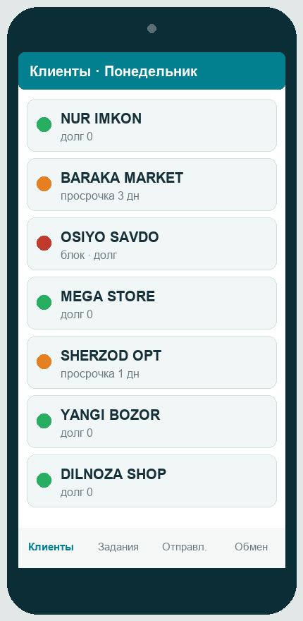
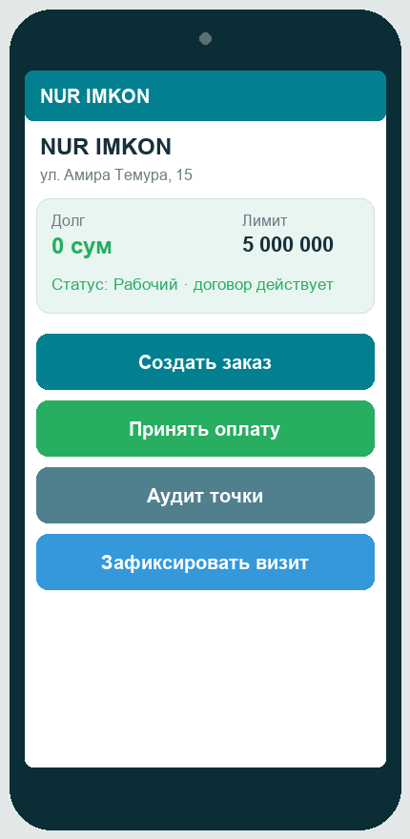
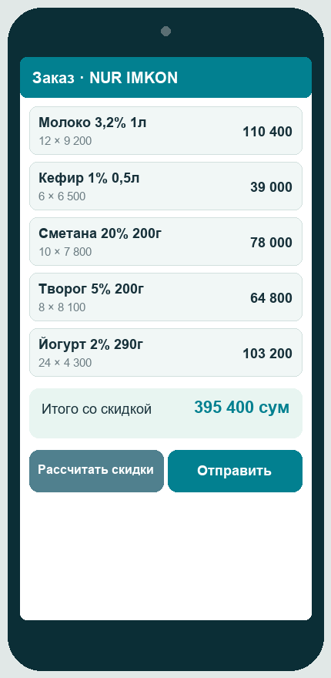
Приложение агента: экраны (макет)
Клиенты дня · карточка клиента с долгом и статусом · набор заказа. Иллюстративный макет.
Notes:
Экраны приложения: список клиентов, карточка, заказ.

Slide 8
Рабочие места супервайзера в 1С:УТ
Семь внешних обработок — над типовыми объектами УТ, без «тяжёлых» доработок конфигурации.
1
Отгрузка заказов
2
Постановка заданий
реализация на основании заказа агента
массовые задания агенту, в т.ч. по маршруту дня
3
Формирование MML
4
QR-подключение
матрица ассортимента магазина
QR для входа агента в приложение
5
Карта и планировщик маршрутов
6
Приём заявок клиентов
маршрут на день недели на карте
завести партнёра/контрагента по заявке
7
Просмотр трека
путь агента за период и время у клиентов

Slide 9
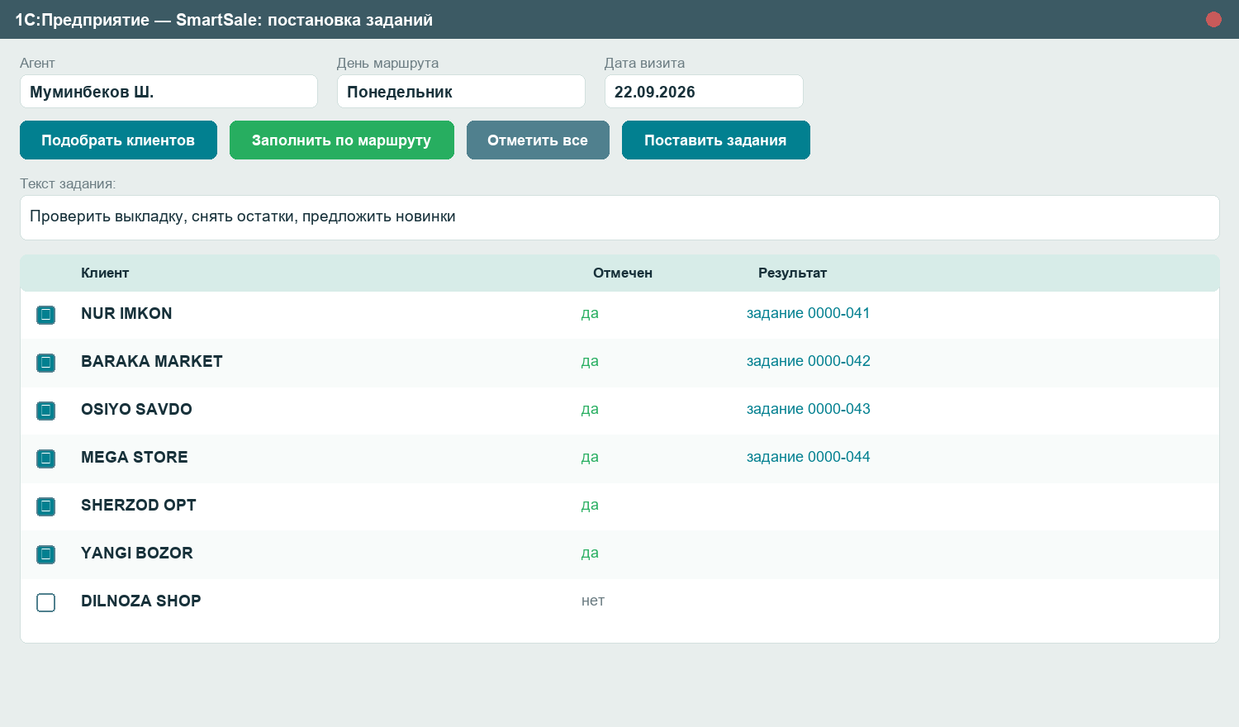
Рабочее место: постановка заданий (макет)
Агент и день маршрута → заполнить клиентов (в т.ч. по маршруту) → поставить задания. Иллюстративный макет.
Notes:
АРМ постановки заданий.

Slide 10
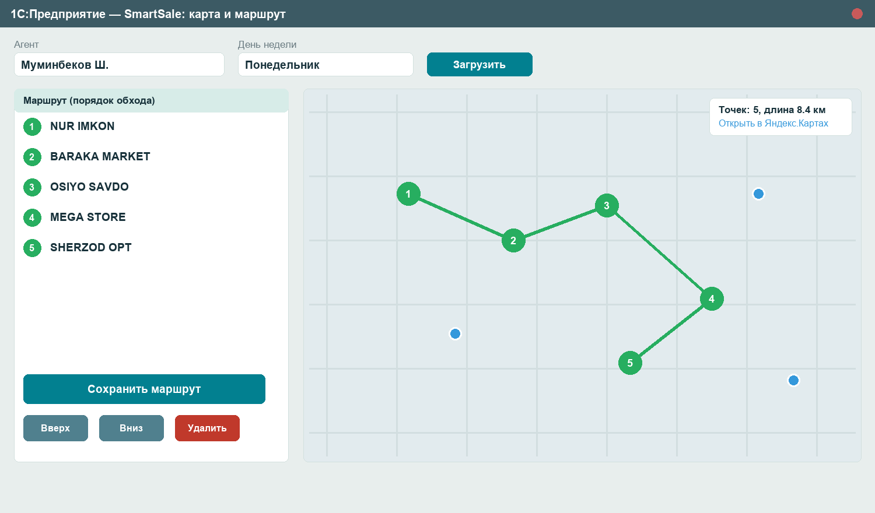
Рабочее место: планировщик маршрута (макет)
Список клиентов слева, маршрут на карте справа: зелёные — в маршруте, синие — доступны. Иллюстративный макет.
Notes:
АРМ планировщика маршрута на карте.

Slide 11
Обмен с 1С:УТ — что синхронизируется
Из УТ → на телефон
С телефона → в УТ
↓ Товары, категории, цены, остатки
↓ Клиенты (с долгом и лимитом)
↓ Маршруты и задания агента
↓ Акции и условия скидок
↓ Вопросы аудита точки
↓ Учётки и права агентов
↑ Заказы клиентов (с проведением)
↑ Оплаты (ПКО)
↑ Визиты и координаты точек
↑ Выполнение заданий и фото
↑ Результаты аудита
↑ Заявки на новых клиентов
↑ Трек положения агента

Slide 12
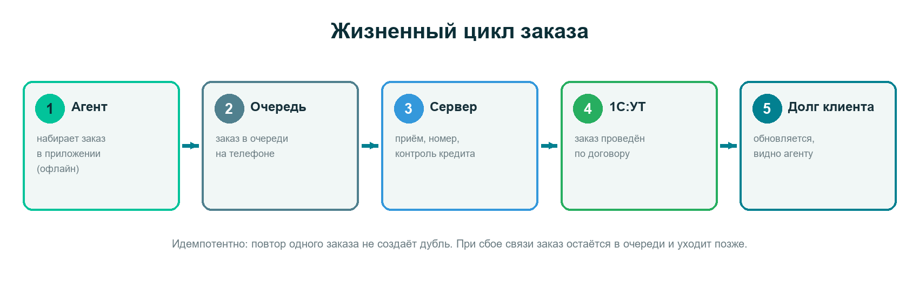
Жизненный цикл заказа
Notes:
Схема жизненного цикла заказа: агент → сервер → УТ → долг.

Slide 13
Кредитный контроль
Долг, лимит и просрочка клиента приходят из УТ. Агент видит статус клиента, а заказ должнику блокируется по правилам офиса — деньги под контролем.
Рабочий
Проблемный
Плохой
нет просрочки, заказ проходит
есть просрочка — предупреждение
блок заказа до погашения

Slide 14
Фоновый трек агента
Телефон в рабочие часы фиксирует положение и сразу отправляет на сервер.
Супервайзер видит фактический путь и время у каждого клиента.
Где агент сейчас
Путь за период
1
2
актуальное положение по треку
линия маршрута на карте, длина
Время у клиента
Дисциплина обхода
3
4
приход/уход и минуты по каждой точке
сверка факта с плановым маршрутом

Slide 15
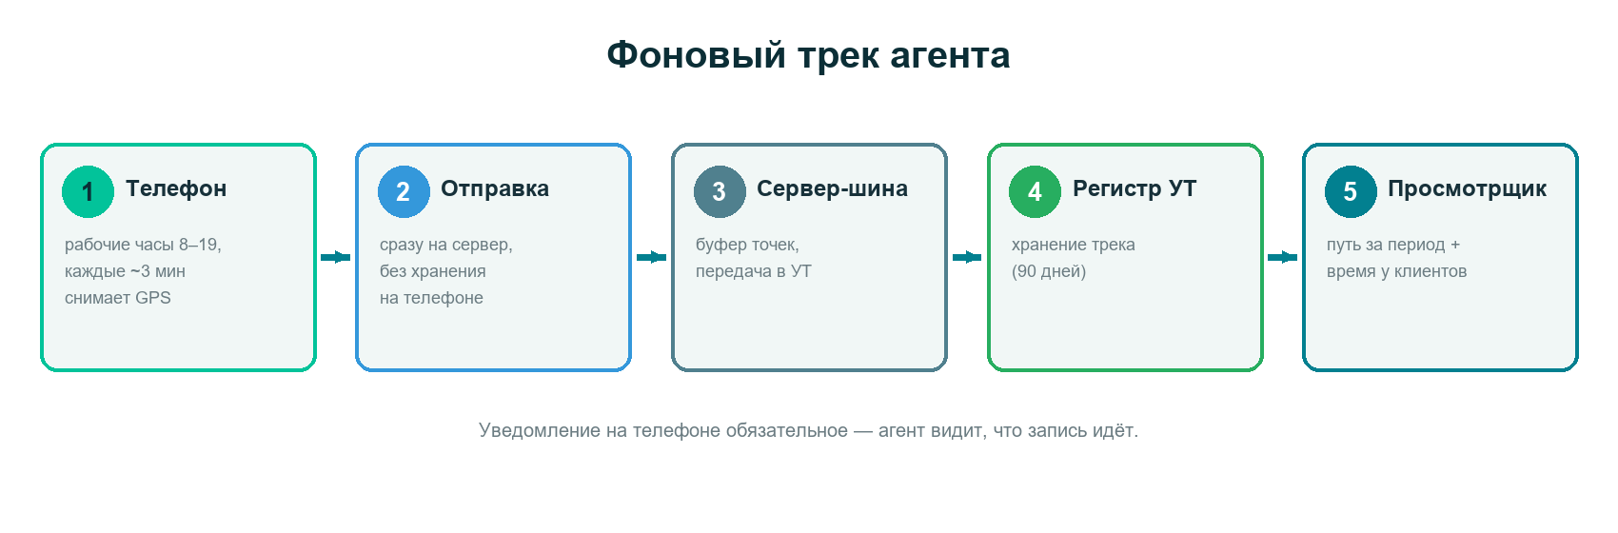
Трек агента: схема работы
Notes:
Схема потока трека: телефон → сервер → регистр УТ → просмотрщик.

Slide 16
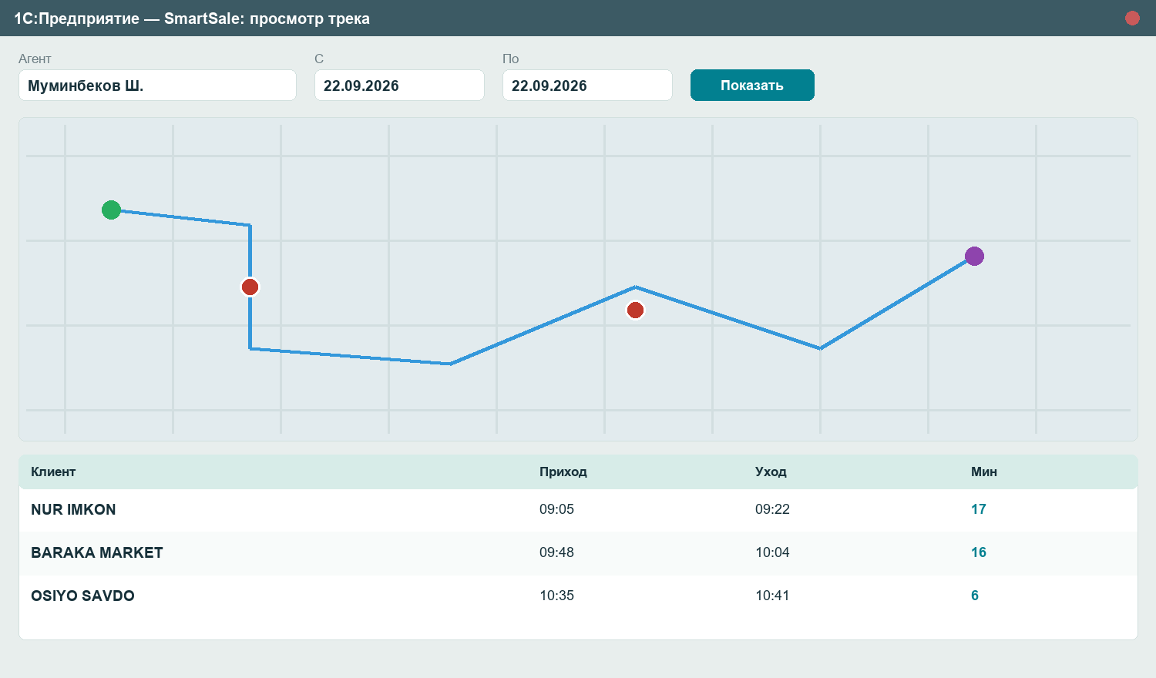
Трек агента: просмотр за период (макет)
Путь на карте и таблица «приход / уход / минут» по клиентам. Иллюстративный макет.
Notes:
АРМ просмотра трека за период.

Slide 17
Архитектура и надёжность
Сервер-шина
Расширение УТ
Безопасность
FastAPI + PostgreSQL на выделенном сервере. Приём с телефонов и доставка в УТ.
HTTP-сервис в расширении конфигурации — без изменения типовой УТ.
HTTPS с сертификатом, вход по токену устройства, привилегированная запись.
Надёжность
Офлайн-first
Расширяемость
Очереди на телефоне и сервере, идемпотентность, авто-повтор при сбоях связи.
Агент работает без сети; данные не теряются, уходят при обмене.
Новые методы обмена и рабочие места добавляются модульно.

Slide 18
Статус: что уже работает
4 471
1 354
7
на живой базе
клиента в системе
товара в каталоге
рабочих мест
заказы и оплаты проведены
Готово и проверено
✓ Обмен справочников принят на живой базе УТ
✓ Приём заказов и оплат — проведение в УТ по договорам
✓ Онбординг агентов: логин/пароль и права из УТ
✓ Задания, маршруты, аудит, акции, заявки клиентов
✓ Фоновый трек агента и просмотр пути за период

Slide 19
Что дальше
1
Активация в УТ
загрузка объектов и рабочих мест в конфигурацию
2
Договоры клиентам
чтобы заказы проходили по всем клиентам
3
Кредит, фаза 2
индивидуальные лимиты агента
4
Ассортимент (MML)
привязка формата и выгрузка матрицы на телефон
5
Хранение трека
регламент очистки старше 90 дней

Slide 20
Итог
Собственная система торговли,
полностью под контролем компании
✓ Независимость от стороннего вендора
✓ Контроль агентов: визиты, маршруты, трек, время у клиентов
✓ Кредитная дисциплина и единый учёт в 1С:УТ
✓ Готова к бою, расширяется под новые задачи

